Slide 1

НОВЫЕ Возможности Развития ИТ Банка НА ОСНОВЕ КОММЕРЧЕСКОГО ЦОД
БАНКОВСКИЙ IT САММИТ 2013
25-28 сентября
Александр Кариченский
Директор по развитию бизнеса

Slide 2
Данные. ТЕХНОЛОГИИ. ПРОЦЕССЫ.
Рост объема данных
Общемировой тренд - фокус на основной деятельности и минимизация рисков от смежных отраслей
Использование Outsourcing
Использование технологий облачных вычислений (частные, публичные, гибридные облака)
Область | Прирост
Базы данных | 97%
Общие корпоративные данные | 94%
Данные средней компании | 50%
СЕГОДНЯ
2020
CapEx
Без автоматизации
6%
1%
Автоматизация до 25%
45%
2%
OpEx
Автоматизация 25% - 50%
35%
12%
Автоматизация 50% - 75%
12%
49%
Смена подхода к модели затрат
Автоматизация 75% - 100%
2%
35%
К 2020 году большинство перейдет к автоматизированному ИТ
Notes:
Интенсификация во всем: технологии, увеличение объема хранимых и обрабатываемых данных,

Slide 3
Выбор стратегии в отношении ЦОД
Строить, модернизировать или арендовать?
На какой срок прогнозировать ресурсы?
Строить с нуля лучше, но требуются капитальные инвестиции?
Какую возможность роста нужно заложить при проектировании?
Стоимость эксплуатации?
План
1–2 года
Проекти-рование
6 месяцев – 1 год
Строитель-ство
2 года
Эксплуата-ция
15–20 лет
Вывод из эксплуата-ции
2 года
Notes:
Data centers have 20 year life-cycles, so planning them with a lack of vision is not an easy task.
In addition to the build/retrofit/lease decision there are other fundamental questions, including:
How long do my capacity projections give me? Have I got time to build? How disruptive would a retro-fit be?
Green-field makes sense, but getting CAPEX approval?
Energy needs to be central to the design criteria, how is power rating-based design incorporated
What will be the life-time operating costs
How is cost-effective flexibility for growth accounted for, both known and unknown?
So, let’s assume you have a decision to make, and you’ve made the decision to build… what then?

Slide 4
Стоимость владения дата-центром
5,0
4,5
4,0
3,5
3,0
2,5
Точка окупаемости
2,0
1,5
свой
аренда
1,0
0,5
0,0
0
6
12
18
24
30
36
42
48
Месяц эксплуатации

Slide 5
ПЕРЕХОД К МОДЕЛИ Операционных расходов
Строительство ЦОД …………………
Закупка серверов …………………..
Закупка прикладного ПО ………….
Системная интеграция …………….
Размещение в коммерческом ЦОД
Аренда виртуальных серверов
Оплата за услуги / аренда ПО
Закупка готовой услуги
КАПИТАЛЬНЫЕ ЗАТРАТЫ
ОПЕРАЦИОННЫЕ РАСХОДЫ

Slide 6







Консолидация. Виртуализация. ОБЛАКА
Свой
Дата-центр
Свое Частное
Облако
Выделенный
Хостинг
Хостинг Частного
Облака
Публичное
Облако IaaS
Внедрение | Месяцы | Месяцы | Дни | Дни | Минуты
Управляемость
Гибкость
Эластичность
Безопасность
Стоимость | $$$$$ CapEx | $$$ CapEx | $ OpEx | $ OpEx | $ OpEx
Планирование
Катастрофоустойчивость
Производительность
Управляемость
ГИБКОСТЬ

Slide 7

ТОП-5 ВЫГОД ОБЛАЧНОГО дата-центра
ОТСУТСТВИЕ КАПИТАЛЬНЫХ ИНВЕСТИЦИЙ
БЫСТРЫЙ СТАРТ, САМООБСЛУЖИВАНИЕ
МИНИМИЗАЦИЯ ОПЕРАЦИОННЫХ РАСХОДОВ
ВЫСОКАЯ ДОСТУПНОСТЬ, НАДЕЖНОСТЬ И БЕЗОПАСНОСТЬ
ПОВЫШЕНИЕ ГИБКОСТИ И ЭФФЕКТИВНОСТИ ИТ
Оплата за услуги
Эластичность
Управляемые услуги
Виртуали-зация
Лицензирование 3-х сторон
Автомати-зация
Самообслу-живание

Slide 8
Современный ЦОД
Требования к современному коммерческому ЦОД
Надежная инженерная инфраструктура (Uptime Institute, TIA-942, НБУ)
Служба технической эксплуатации и поддержка в режиме 24х7
Развитая телекоммуникационная инфраструктура
Аренда облачных ресурсов
Возможность аутсорсинга ИТ-процессов
Перечень услуг
Аренда машинного зала
Аренда отдельного шкафа
Аренда каналов
Инфраструктура-как-Услуга
Платформа-как-Услуга
Программное обеспечение-как-Услуга
Управляемые услуги
Аутсорсинг процессов эксплуатации ИТ
Специализация в корпоративных решениях

Slide 9
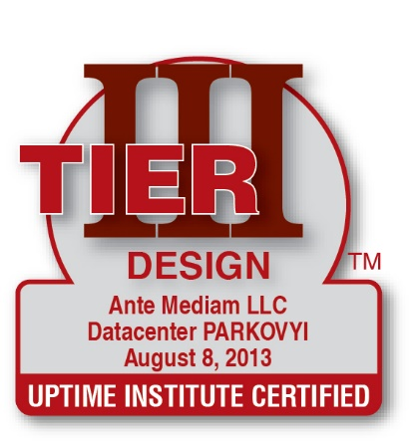
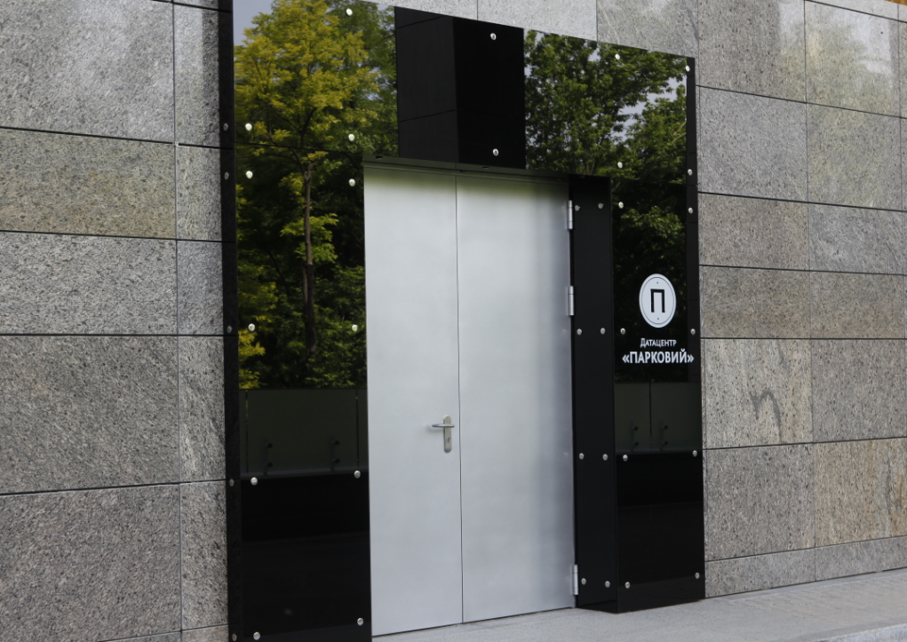





ДАТАЦЕНТР «ПАРКОВЫЙ»
Крупнейший коммерческий ЦОД в Украине
Общая площадь 3000 м²
Полезная площадь – 1000 м²
Количество стоек - 400 шт.
Мощность ИТ-нагрузки – 2,4 МВт
Сертифицирован по уровню надежности Tier III, Uptime institute (США)
Соответствует требованиям для использования государственными и коммерческими организациями
Требования Госспецсвязи Украины
Требования НБУ (приказ №243 04.06.07)

Slide 10
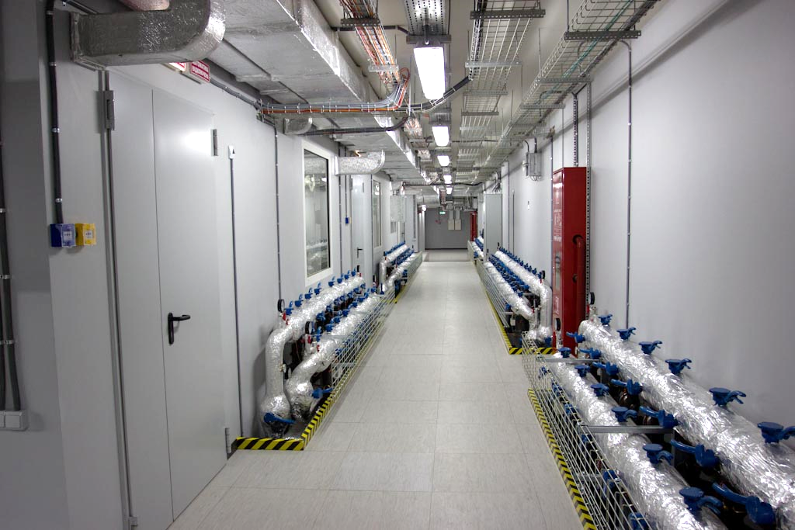
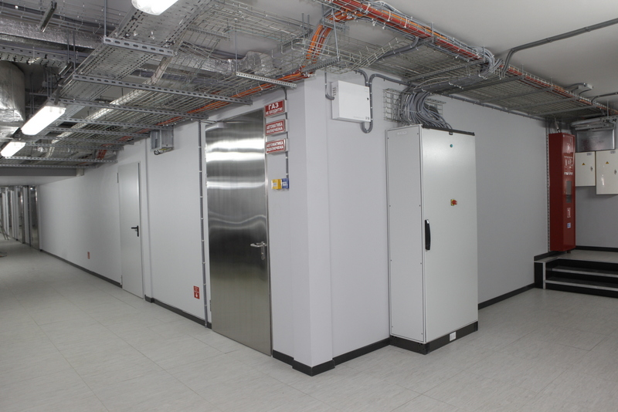
ЦОД «Датацентр «Парковый». Дизайн
3000 м² - общей площади
1000 м² - эффективная площадь
17 машинных залов различной площади
Стандартные и экранированные машинные залы
Необходимые служебные и вспомогательные помещения
Следование TIA-942 и BICSI 002-2011

Slide 11
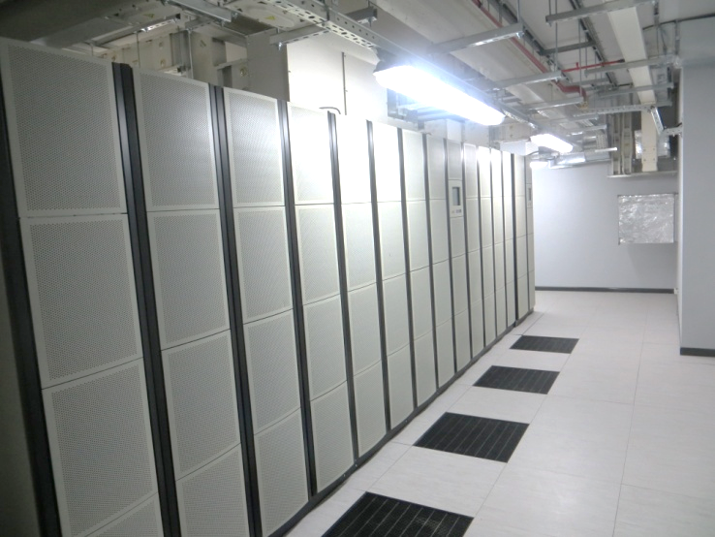
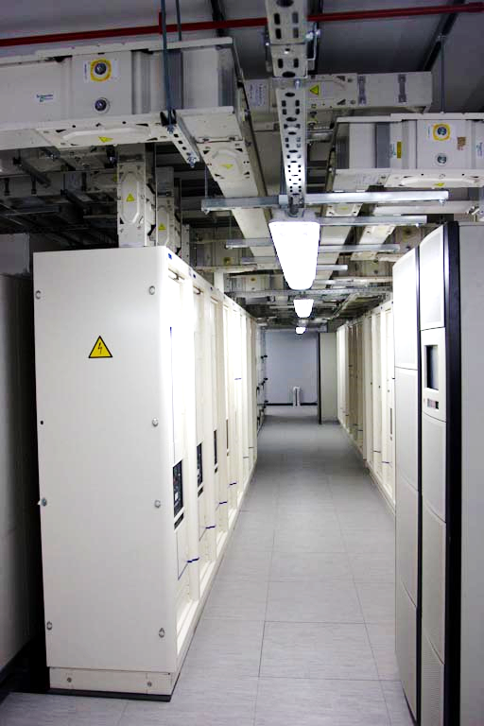
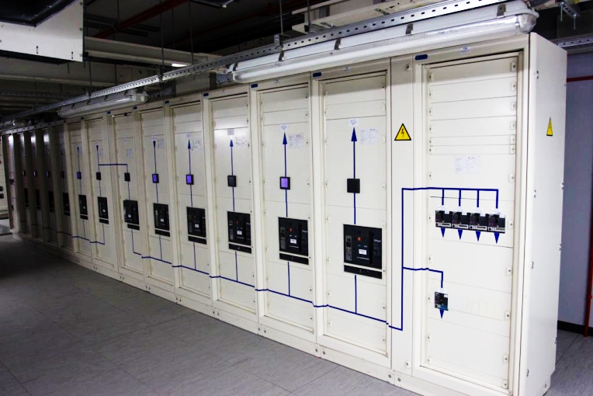
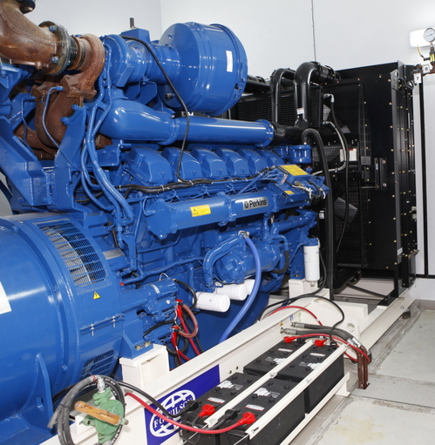
ЦОД «Датацентр «Парковый». Электроснабжение
1 категория электроснабжения объекта
Собственная 2 х ТП ЦОД
ДЭС с резервированием ДГУ N+1
ИБП APC Symmetra MW c резервированием N+1
Питание IT-нагрузки по двум лучам
Распределение шинопроводами

Slide 12
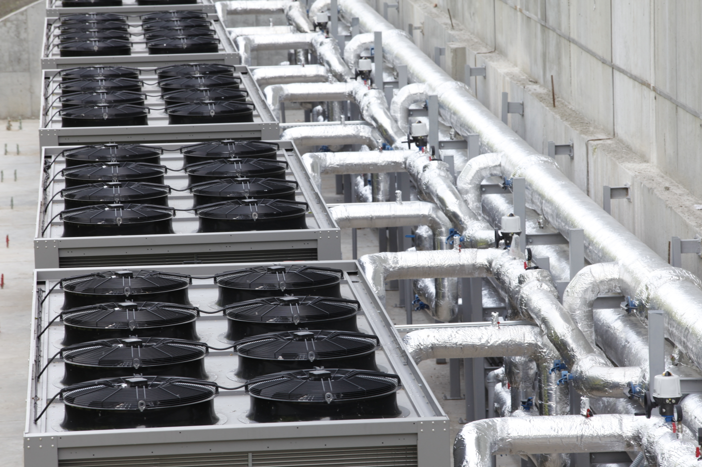
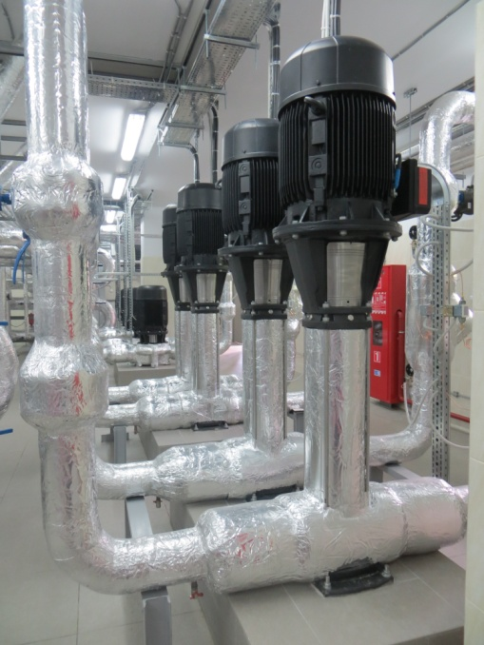
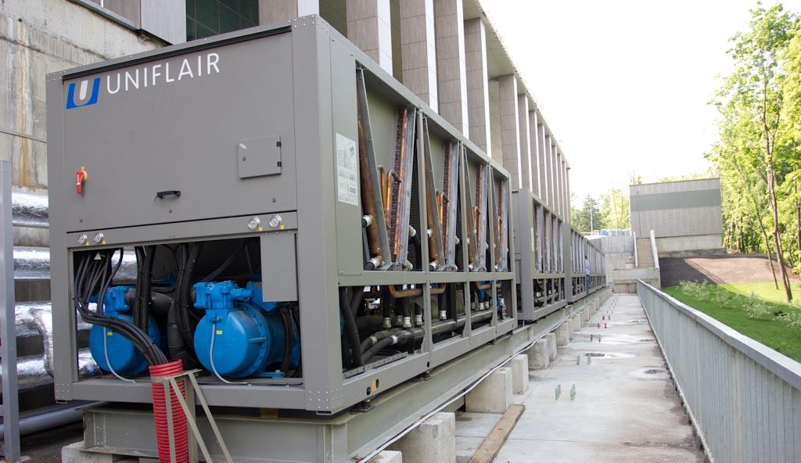
ЦОД «Датацентр «Парковый». ОХЛАЖДЕНИЕ
Чиллерная система охлаждения ЦОД, соответствующая требованиям TIER III
Моноблочные чиллеры Uniflair с функцией фрикулинга
Применение межрядных кондиционеров APC InRow и систем контейнеризации горячего коридора ISX HACS
PUE = 1,3 - 1,35

Slide 13
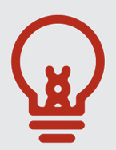
Энергоэффективность
PUE (Power Usage Effectiveness) – эффективность использования энергии
PUE = общая мощность оборудования/мощность ИТ-оборудования
Пример:
Общая мощность ИТ-оборудования = 100 кВт
 | СВОЯ СЕРВЕРНАЯ | ДАТА-ЦЕНТР 1 | ДАТА-ЦЕНТР 2
PUE | 2,0 | 1,65 | 1,3
Стоимость электроэнергии в год, грн. | 2 057 879,00 | 1 697 747,00 | 1 337 619,00
Экономия, % |  | на 17,5% меньше | на 35% меньше
Экономия, грн. | 0 | 360 128,20 | 720 256,30

Slide 14
Энергоэффективность
PUE (Power Usage Effectiveness) – эффективность использования энергии
PUE = общая мощность оборудования/мощность ИТ-оборудования
Пример:
Общая мощность ИТ-оборудования = 50 кВт
 | СВОЯ СЕРВЕРНАЯ | ДАТА-ЦЕНТР 1 | ДАТА-ЦЕНТР 2
PUE | 2,0 | 1,65 | 1,3
Стоимость электроэнергии в год, грн. | 1 028 937,00 | 848 873,52 | 668 809,44
Экономия, % |  | на 17,5% меньше | на 35% меньше
Экономия, грн. | 0 | 180 064,08 | 360 128,16

Slide 15
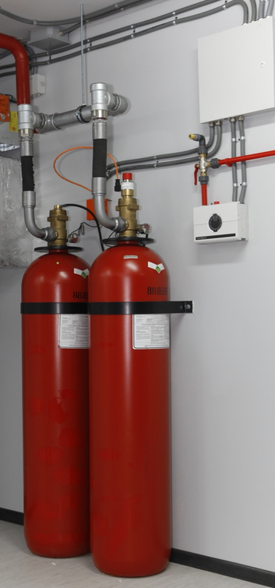
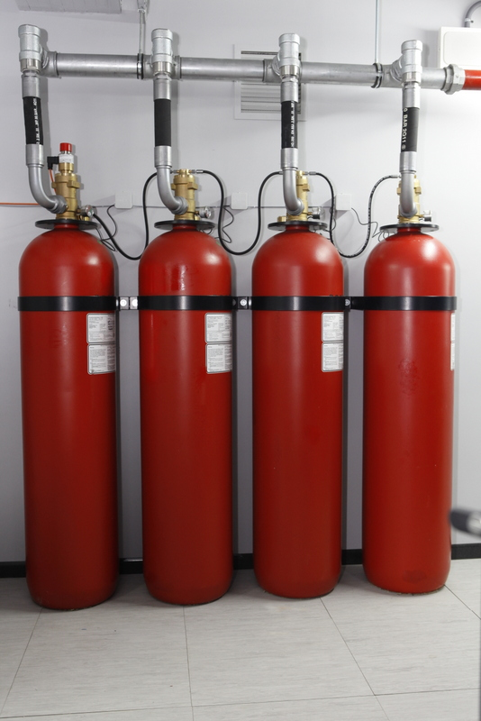
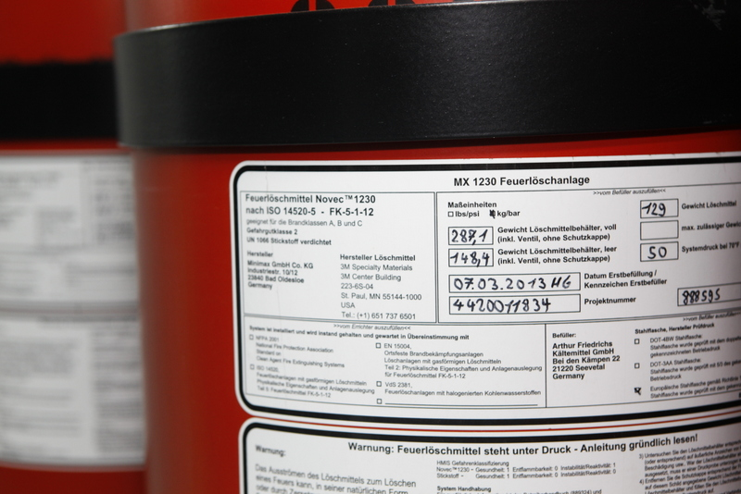
ЦОД «Датацентр «Парковый». ПОЖАРОТУШЕНИЕ
Каждый машинный зал оснащен автономной системой пожаротушения
Система раннего выявления возгорания VESDA на основе аспирационных датчиков
Система пожаротушения использует инновационный газ Novec 1230, который безвреден для человека

Slide 16
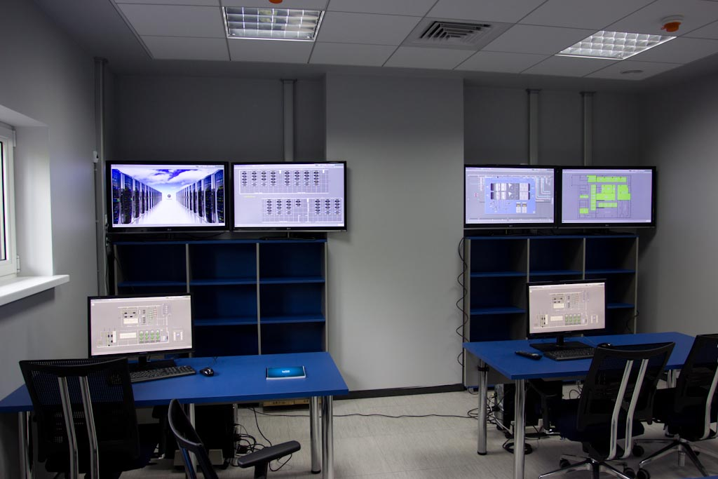
ЦОД «Датацентр «Парковый». Управление
Круглосуточная дежурная смена
АСДУ на основе решений =S= (SCADA Vijeo Citect, контроллеры Modicon 340)
Мониторинг машинных залов – StruxuWare for Data Centers
Видеонаблюдение

Slide 17

стандарт надежности TIER III
 | TIER I | TIER II | TIER III | TIER IV
Принцип резервирования | N | N+1 | N+1 | 2 (N+1)
Система электропитания | одна | одна | две, активная + пассивная | две активные
Обеспечение электропитания в случае повреждения линии электропитания (часы) | 0,1 | 24 | 72 | 96
Система кондиционирования | одна | одна | две, активная + пассивная | две активные
Огнестойкость (часы) |  |  | 1 | 2
Максимально допустимый простой | 28,8 часа | 22 часа | 96 минут | 24 минуты
Доступность ЦОД (% в год) | 99,671 | 99,741 | 99,982 | 99,995

Slide 18

Первый сертифицированный ЦОД в УКРАИНЕ
Tier III означает резервирование всех инженерных подсистем ЦОД и возможность параллельного обслуживания – Concurrent Maintainability
Дата-центр не прекращает свою работу во время ремонтных работ и замене оборудования систем электроснабжения и охлаждения
Проектирование и сертификация выполнялось совместно со

Slide 19

Широкий набор услуг
Лучший мировой опыт
Самообслуживание
Надежная платформа
Безопасность

Slide 20
Облачные Сценарии
Публичное облако
Самообслуживание
Единый счет на основе фактически потребленных ресурсов
Гибкая система управления облачными ресурсами
Частное облако
Квота на облачные ресурсы
Оплата за фактическое потребление
Управление облаком на основе System Center, vCenter
Выделенное частное облако
Выделенные физические ресурсы
Технология виртуализации
Гибкое распределение зон ответственности
Хранение данных в облаке
Резервная копия дата-центра
Облачные услуги SaaS

Slide 21


УСЛУГИ ЦОД
ОБЛАЧНЫЕ УСЛУГИ
Аренда индивидуального зала
Аренда индивидуального зала, соответствующего требованиям НБУ
Аренда отдельного шкафа
Аренда каналов
Обслуживание и поддержка службой эксплуатации ЦОД
Виртуальный дата-центр
Удаленный рабочий стол
Резервный дата-центр
Электронная почта
Средства для совместной работы
Унифицированные коммуникации
Электронный документооборот
Бизнес аналитика

Slide 22
Экосистема
ПОТРЕБИТЕЛИ
SMB
КОРПОРАЦИИ
ГОССЕКТОР
Отраслевые решения
Партнерская экосистема
Самообслуживание
Автоматизация
Проверенные технологии
Многообразие бизнес-моделей
Отраслевые стандарты
Безопасность
ОТРАСЛЕВЫЕ ПРЕДЛОЖЕНИЯ
ПАРТНЕРЫ
ТЕЛЕКОМ
Инициализация и биллинг
УПРАВЛЕНИЕ ОБЛАЧНЫМИ УСЛУГАМИ
Бизнес почта
Портал
DaaS
Электронный
документооборот
Business Mail
Unified Comm
DBaaS
HR
Виртуальный сервер
Бизнес Аналитика
eHealth
Collaboration Portal
Частное облако
Хранилище
Backup & Recovery
Cloud Storage
ПУБЛИЧНОЕ
ЧАСТНОЕ
ПАРТНЕРСКОЕ

Slide 23
Датацентр «Парковый»
Надежный бизнес-партнер
Возможность двигаться с нужной вам скоростью
Минимизация рисков и защита инвестиций
Современные Услуги
Инновационные Технологии
Партнерская Экосистема
ОБЛАЧНАЯ ПЛАТФОРМА
ИНЖЕНЕРНАЯ ИНФРАСТРУКТУРА УРОВНЯ TIER III

Slide 24
Благодарю за внимание!
Датацентр «Парковый»
ООО «Анте Медиам»
Тел.: (044) 377-77-77
info@datacenter.ua
www.datacenter.ua

